Slide 1
SOSYOLOJİ TARİHİ
3
DTCF, Sosyoloji Bölümü
2020 Bahar Dönemi
Doç.Dr. Nuran Savaşkan Akdoğan

Slide 2
SOSYOLOJİNİN KÖKENLERİ
İnsan doğası ve Toplumsal Düzen
Antik Yunan
Sofistler
Platon
Aristoteles
Saint Augustine
İbn-i Haldun

Slide 3
Sofistler
Toplumsal konular-bilimsel yöntemler
Atina kurumları
Doğal hukuk
Site içinde bireyin hakları
Ahlak düşüncesi

Slide 4
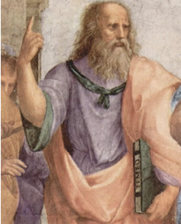
Platon (M.Ö. 427 (?) - 347)
Cumhuriyet-toplumsal felsefe
Toplumsal düzen ve birlik
Isparta modeli; işbölümü ve eşitsizliğe dayalı
Us’a dayalı yasalar ve toplum modeli
Nüfus
İnsan ruhu
Yönetim ve mülkiyet

Slide 5
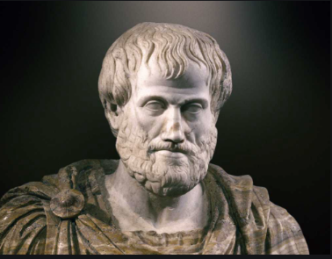
Aristoteles (M.Ö. 384-322)
Hakikat ve ampirizm
Kartaca’nın siyasal yapıları ve kurumlarını inceleme
Toplumsal bütün bireylerden değil; gruplardan oluşur
İnsan doğası gereği toplumsal ve politik özellikler taşır
"İnsan siyasal bir hayvandır"; insan toplum hayatı dışında düşünülemez
Aile ve nüfus
Toplum ve değişme

Slide 6
Helen Habercilerinin Önemi
Platon ve Aristoteles karşılaştırması
Birey– Toplum – Devlet
Bilim
Etkileri

Slide 7
Saint Augustine sonrası kesintiye uğrayan sosyoloji düşüncesi
İbn-i Haldun ve sosyolojik tarih:
"Tarihin gerçek konusu bize insanın toplumsal durumunu, yani uygarlığı anlatmak ve doğallıkla ona bağlanan olguları, bu arada yaban hayatını, geleneklerin yumuşamasını, aile ve kabile ruhunu, hakların birbirleri karşısında elde ettikleri ve imparatorlukların, sülalelerin doğuşunu hazırlayan üstünlük ayrımlarını, tabakalar arasındaki ayrımlar, insanların emek ve çabalarını bağladıkları uğraşlar, karlı meslekleri, karın doyuran zanaatları, kısacası nesnelerin doğası gereği toplumun yapısında meydana gelen bütün değişmeleri öğretmektir”

Slide 8
İbn-i Haldun; Betimsel Sosyoloji
Toplumsal hayat
Coğrafya
İklim
Fetihler – göçebe ekonomisi
Siyasal yıkılışın toplumsal kökleri

